Slide 1
Weak & Heavy Game
Projektseminar Game Development

Slide 2
Sprint 4.7
Items (InGame + Player)
Gegner + Animationen
Mechaniken
Sprung
Bewegung
Respawn
Steuerung + Kamera implementiert
Erstes Leveldesign

Slide 3
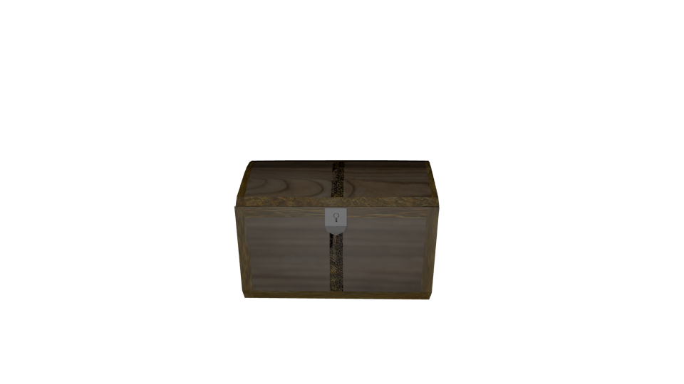

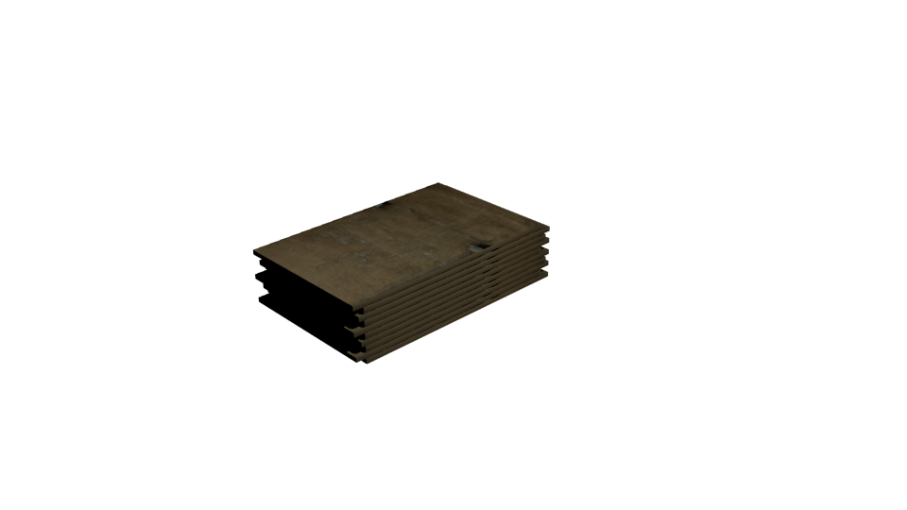

InGame Items

Slide 4
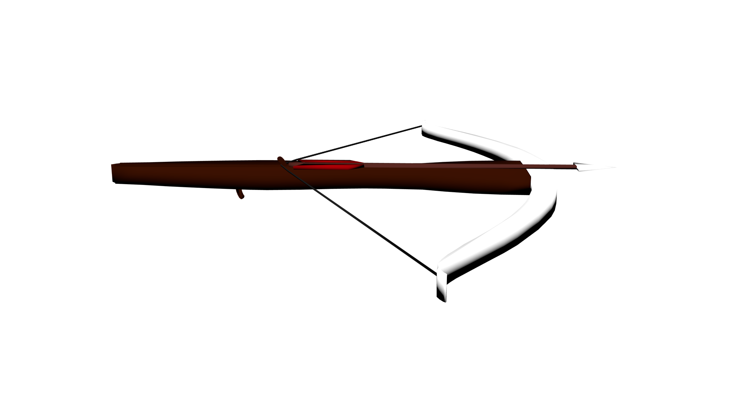
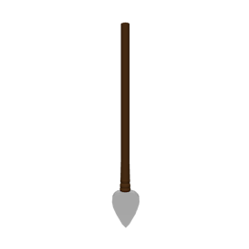
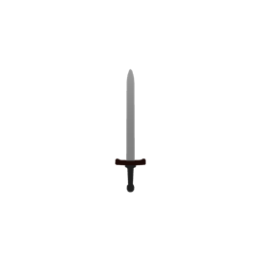
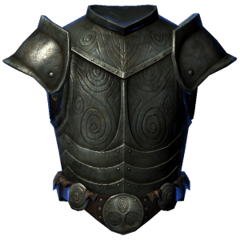
Items Player Heavy

Slide 5

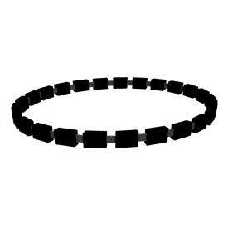
Items Player Weak

Slide 6
Sprint 4.7
Items nur im Spiel
Shop fällt weg
Checkpoint für Respawn

Slide 7
Sprint 18.7
Gegner Bewegung und Angriff
Leveldesign fertig
Items + Level implementieren
Soundeffekte einbinden
Lebensanzeige

